Slide 1
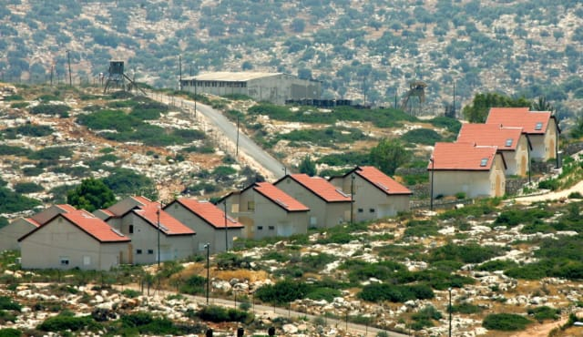
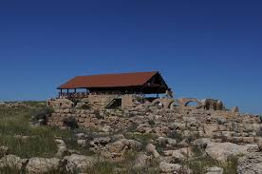
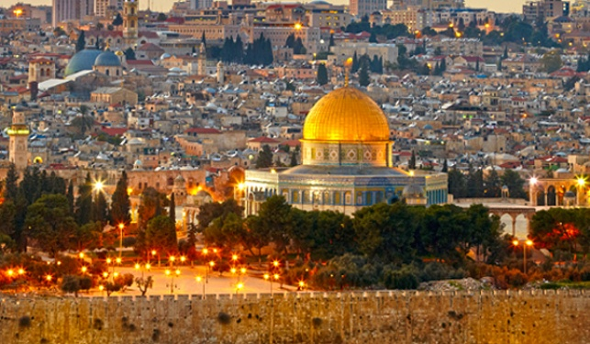
סיור איו"ש וירושלים
1.1.2020
צוות מוביל: שלומי טולדנו, עמית ימין וסימה שפיצר

Slide 2
כללי
בין התאריכים 28-30/1/2020 יתקיים סיור איו"ש וירושלים לקורס מב"ל מחזור מ"ז
לסיור יוקדמו 2 ימי טעינה שיתקיימו בתאריכים 22-23/1/2020
מנחים מלווים : פרופ' יוסי בן ארצי, מדריך מב"ל אבי אלמוג
גורמים משפיעים :
בין התאריכים 21-25/1/20 תתקיים ועידת הנשיאים בירושלים לזיכרון 75 שנים לשחרור אושוויץ בהשתתפות נשיא רוסיה, נשיא אוסטריה , סגן נשיא ארה"ב ואחרים
הכניסה לתקופת בחירות בישראל, על המשתמע מכך

Slide 3
הכנות על ציר הזמן
יום הכנה ראשון – ירושלים ואיו"ש 10.10.19
יום הכנה שני – ירושלים
8.12.19
אישור תכניות מד"רית
23.12.19
דיון התנעה
צוות מוביל-מדריך מב"ל
אוקטובר 2019
סטטוס יוסי בן ארצי ומדריך צוות, אבי אלמוג
31/10/19
אישור תכניות –
מדריך צוות, אבי אלמוג
23.12.19
יום הכנה שלישי –שומרון ובנימין –
15.12.19
א.ת. ראשוני
11.12.19
28-29/1/20
סיור או"ש וירושלים
בהצלחה!
22-23/1/20
ימי טעינה
6 משכים
אישור תכניות אלוף
9.1.20
יום הכנה רביעי – חברון ועציון – 29.12.19

Slide 4
מפגשי הכנה
האלוף יואב (פולי) מרדכי – הזירה הפלשתינית והאינטרסים הישראלים
תת אלוף ראסאן עליאן – ראש המנהל האזרחי באיו"ש – הכנה לסיור ברוואבי, רמאללה וחברון
מר יגאל דילמוני, מנכ"ל מועצת יש"ע
מר ליאור שילת, מנכ"ל מכון ירושלים לחקר מדיניות
מר מרדכי בניטה, מנכ"ל המשרד לענייני ירושלים
סא"ל (במיל) מקי סיבוני – ההתיישבות היהודית באיו"ש
מר בני קצובר – מראשי ההתיישבות וביקור בהר כביר
תל שילה – פגישה עם המנכ"ל וביקור באתר
פגישה עם מנהל מפעל אחווה –אזור התעשייה ברקן- הציר הכלכלי
ביקור באוניברסיטת אריאל
פקד רינת בונה – קצינת חינוך והדרכה, מרחב ציון, תכנון סיור ירושלים
סיור בחברון, עציון וירושלים מתוכנן ל 29.12.19

Slide 5
מפגשי הכנה
ר' מועצת אפרת – מר עודד רביבי
מנכ"ל חברת כלכלית גוש עציון מר אהרוני נויבואר
ביקור בעוז וגאון – גוש עציון +הגברת נדיה מטר - נשים בירוק
ביקור מקדים בישוב היהודי בחברון

Slide 6
פגישות מתוכננות
הרב אורי מילר – חסידות בעלז 29/12
עמית סגל
אמנון אברמוביץ – אישר השתתפות
מיכה גודמן- מלכוד 67
הרב שישה – חסידות תולדות אהרון
סיור מקדים בגזרת גוש עציון וחברון 29/12/19

Slide 7
הרעיון המסדר
הגיון רגיונאלי – על גב ההר, מצפון לדרום, משומרון לבנימין, עציון, יהודה וירושלים.
התבוננות מאוזנת באוכלוסיות במרחב- מלכוד 67
התבוננות רב ממדית בהיבטי הבטל"מ ומפגשים עם הנהגה לאומית, הנהגה מקומית ומסורתית, אנשי עסקים, צעירים
התפתחות עם מבט לעבר, להווה ועין צופיה לעתיד
מבט על יהודה ושומרון מהיבט לאומי, אזורי ומקומי

Slide 8
לאלוף
שיטת למידה – טכנולוגיה , וכו..
לקחים מסיורים קודמים

Slide 9
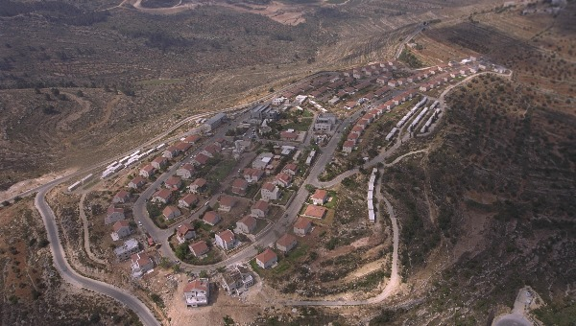
הגיון ראגיונאלי על גב ההר, מצפון לדרום, משומרון לבנימין, עציון, יהודה וירושלים
התבוננות רב ממדית במרכיבי הבטל"מ ומפגשים עם הנהגה לאומית, הנהגה מקומית ומסורתית, אנשי עסקים, צעירים
הרעיון המסדר
התבוננות מאוזנת באוכלוסיות במרחב- מלכוד 67
מבט על יהודה ושומרון מהיבט לאומי, אזורי ומקומי
התפתחות עם מבט לעבר, להווה ועין צופיה

Slide 10
מטרות סיור איו"ש וירושלים
הכרת חבלי הארץ איו"ש וירושלים תוך בחינת מרכיבי הבטל"מ (הגנה לאומית, מדיני, חברתי וכלכלי) והעמקה בסכסוך ישראלי-פלשתיני
ירושלים – הכרת העיר ירושלים על כלל רבדיה ומורכבותה כעיר בירה והשפעתה על הביטחון הלאומי
כללי: הכנת המשתתפים לסימולציה המדינית

Slide 11
שאלות המחקר
שאלת מחקר איו"ש
באיזו מידה מהווה השליטה הישראלית ביהודה ושומרון נכס או נטל בראיית כלל מרכיבי הביטחון הלאומי ? (חברתי, מדיני, כלכלי, בטחוני)
שאלת מחקר ירושלים
כיצד מתקיים מרקם החיים המשותף לאוכלוסיות השונות בירושלים ובאיזה אופן הוא ישפיע על עתידה של העיר?

Slide 12
יום טעינה איו"ש וירושלים יום ג- 21.1.2020
לו"ז | תוכן
13:00-13:15 | הצגת הסיור ע"י צוות מוביל
13:15-14:15 | פרופ' יוסי בן ארצי – איו"ש וירושלים היבטים גיאוגרפיים, היסטוריים

Slide 13
יום טעינה איו"ש וירושלים יום ד 22.1.20
לו"ז | תוכן
08:30-09:30 | תפיסת ארץ ישראל השלמה- מר אריה אלדד
-9:30-10:00 | הפסקה
10:00-11:00 | עמדת מחנה השלום – ח"כ לשעבר חיים אורון (ג'ומס)
11:15-11:30 | הפסקה
11:30-12:30 | הרצאות טד רומן- נקודת מבט של מח"ט באיו"ש עידן- מאבק על שטחי C צביקה – בתי המשפט באיו"ש סימה – המצב הכלכלי באיו"ש
12:30-13:30 | א.צ
13:30-14:45 | ירושלים ואתגריה הדמוגרפיים – מר ליאור שילת, מנכ"ל מכון ירושלים לחקר מדיניות
14:45-15:00 | הפסקה
15:00-16:30 | פנאל החיים המשותפים בעיר ירושלים

Slide 14
יום טעינה איו"ש וירושלים יום ה- 23.1.2020
לו"ז | תוכן
08:00-09:30 | אתגרי הריבון ביהודה ושומרון- הרצאת אלוף פקמ"ז נדב פדן
09:30-09:45 | הפסקה
09:45-10:45 | ר' 290 – סיכול טרור ופשיעה לאומנית
10:45-11:00 | הפסקה
11:00-12:00 | ירושלים בירת ישראל, בין המוניציפלי למדיני- משה ליאון ר' העיר, דורי גולד – מנכ"ל

Slide 15
סיור שומרון בנימין– יום ג' 28.1.2020
שעות | תוכן | אחריות והערות
07:30 | איסוף במב"ל /לטרון כינוס של כולם בתחנת הרכבת בראש העין | מב"ל
07:30-08:30 | נסיעה לאלון מורה – מרכז המבקרים
09:00-09:45 | ארוחת בוקר במרכז המבקרים שומרון נסיעה להר כביר
10:00-11:30 | תצפית הר כביר – כאן הכל התחיל יוסי בן ארצי (20 דקות), בני קצובר (40 דקות), אופיר לויוס (10 דקות) | מקום חלופי – יקב אלון מורה
11:30-12:30 | נסיעה לתל שילה | הגמ"ר
12:30-13:00 | מבט ארכיאולוגי – שחר בץ הולוגרמה משכן שילה שיחה עם נוער גבעות | הגמ"ר

Slide 16
סיור שומרון בנימין– יום ג' 28.1.2020
שעות | תוכן | אחריות והערות
13:00-14:00 | תל שילה - ארוחת צהרים בנוכחות ר' מנהל אזרחי | (קייטרינג יקב פסגות)
14:15-14:45 | נסיעה לראוובי
14:45-16:15 | ראוובי – סיור בעיר ושיחה עם בשאר על מסרי במרכז המבקרים | מנהל אזרחי
16:15-17:00 | נסיעה לרמאללה, דרך גשר ביר זית
17:00-18:00 | רמאללה – שיח עם נציג בכיר מהנהגת הרשות הפלס' | מנהל אזרחי
18:00-19:00 | נסיעה לקיבוץ רמת רחל
19:00-19:45 | התארגנות בחדרים
19:45-20:30 | עיבוד צוותי
20:30-22:30 | ערב בסגנון ערבי- רמת רחל | משרד רוה"מ

Slide 17
סיור עציון חברון – יום ד' 29.1.2020
שעות | תוכן | אחריות והערות
06:30-07:30 | אימון כושר
07:30-08:45 | התארגנות ארוחת בוקר
08:45-09:30 | נסיעה לגוש עציון
09:30-10:30 11:00-12:00 | מפגש עם ר' מועצת אפרת- אפרת / פגישה עם מנכ"ל חברה לפיתוח גוש עציון – נווה דניאל עוז וגאון – שיחה עם יהודית קצובר +נדיה מטר - נשים בירוק שיחה עם הדסה פרומן – נשים עושות שלום | בחירה בחירה
12:15-13:00 | ארוחת צהרים | מסעדת רוזה /עו"ז וגאו"ן ע"ב חטמ"ר עציון
13:15-13:45 | נסיעה לצומת זיף

Slide 18
סיור עציון חברון– יום ד' 29.1.2020
שעות | תוכן | אחריות והערות
13:00-13:45 | נסיעה לצומת זיף
13:45-14:30 | דיוואן ג'עברי – מפגש עם השיח ג'עברי (הנהגה מסורתית)
14:30-15:15 | נסיעה ליישוב היהודי בחברון
15:15-16:45 | סיור ביישוב היהודי בחברון בית הדסה- בית רומנו (תצפית)-שוק הסיטונאי | פרופסור יוסי ארצי – היסטוריה וגיאוגרפיה מח"ט חברון – היבטי ביטחון
16:45-17:30 | ביקור במערת המכפלה | נועם ארנון
18:00-19:00 | נסיעה לקיבוץ רמת רחל
19:00-19:45 | ארוחת ערב
19:45-20:30 | עיבוד צוותי + התארגנות
20:30-22:30 | ערב חופשי

Slide 19
ירושלים של זהב...

Slide 20
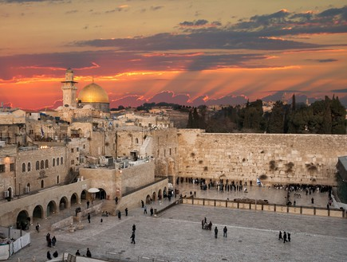
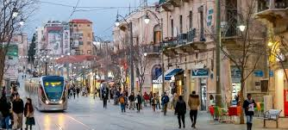
סיור ירושלים– יום ה' - 30.1.2020
שעות | תוכן | אחריות והערות
06:00-07:00 | ארוחת בוקר | רמת רחל – מדריך אימון גוף
07:30-08:30 | התארגנות ארוחת בוקר נסיעה לכותל
08:30-10:30 | ביקור בהר הבית +כותל – 2 קבוצות | ממ"ר דוד שי פרזיאן רב הכותל
10:45-11:45 | הרצאת ממ"ז ירושלים ניצב דורון ידיד | אש התורה
12:30-13:30 | א.צ | מסעדת טורו
14:00-15:30 | סיורי נאום השבטים צוות 1 – חברה ערבית ביקור במ"פ שועפט צוות 2-חברה חרדית ביקור בביתו של יואליש קרוייס- קמב"צ העדה החרדית לשעבר צוות 3- חילונים- מפגש עם צעירי ירושלים צוות 4 –ציונות דתית - משפחת חלמיש ביקור עיר דוד | הסעות מקבילות אדרי שחר סימה בני
16:00-17:00 | סיכום סיור

Slide 21
פערים וחוסרים
1. הצרחה בין הרצאות ממ"ז ירושלים ופולי מרדכי

Slide 22
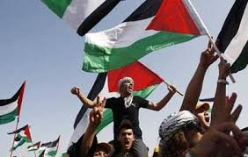
מפת מענה לשאלות המחקר
עמדת ימין | עמדת שמאל | מנהיגות מקומית | ביטחוני | מדיני | חברתי | פלשתינים/ערבים ישראלים | הווי מב"ל
עמית סגל- זווית התקשורת | חיים אורון – עמדת השמאל באיו"ש | ר' עיריית ירושלים- אתגרי העיר ירושלים | אלוף פקמ"ז- אתגרים ביטחוניים באיו"ש | שאול אריאלי – פתרון הסכסוך | ליאור שילת –סקירה על העיר ירושלים דמוגרפי חברתי | באשר אל מסרי – רוואבי – עסקי חברתי | ערב ערבי – רמת רחל
בני קצובר – ראשית ההתיישבות |  | ר' מועצת אפרת |  |  | ביקור במאה שערים- חרדים- חרדים (צוות) | נציג רש"פ ברמאללה- מדיני בטחוני | ערב חופשי
ישוב יהודי בחברון – נועם ארנון |  |  |  |  | ביקור בבית קפה שיתופי בירושלים- חילוני | שיח ג'עברי – מנהיגות רוחנית בחברון | כושר גופני
מפגש עם צעיר – נער גבעות / מאחז |  |  |  |  | ביקור בציונות דתית | ביקור במ"פ שועפט
 |  |  |  |  |  | ר' מנהל אזרחי

Slide 23
על מה ויתרנו ?
הצוות עבר ועובר תהליך ארוך של למידה ועיבוד
ישנם נושאים שלאור מצוקת זמן הוחלט לוותר עליהם כגון :
א. שוברים שתיקה
ב. Tiff
ג. בקעת הירדן – למעט התצפית מהר כביר
ד. ביקור במפעל באזור תעשיה ברקן
ה. ביקור באוניברסיטת אריאל

Slide 24
מנהלות
הובלות
אוטובוס ממוגן ירי/רגיל עפ"י נהלי איו"ש
רכב מנהלות, איסוף ופינוי מרצים, מלווה
2 נקודות איסוף ופיזור: מב"ל, לטרון, והגעה לתחנת רכבת ר' העין.
ארוחת בוקר יום ג' – חטמ"ר שומרון, מיקום: יקב אלון מורה
ארוחת צהרים יום ג' – תל שילה – (קייטרינג יקב פסגות)

Slide 25
מנהלות - המשך
לינה – ימים ג', ד' – מלון רמת רחל
כולל:
ארוחת ערב – יום ג' (ערב ערבי, שב"כ)
ארוחת בוקר – יום ד'
ארוחת בוקר -יום ה'
ארוחת צהרים יום ד' - מסעדת רוזה גוש עציון /חטמ"ר עציון. טרם נסגר
ארוחת ערב יום ד' – במלון
ארוחת צהרים יום ה' – טרם נסגר. המלצה – מסעדת טורו משכנות שאננים/ פפאגיו – תלפיות
ארוחת ערב יום ה

Slide 26
מנהלות - המשך
כיבוד בכל נקודת הגעה – טרם נסגר
עזרים
תשורות
ערב ערבי רמת רחל – בטיפול
סט חורף – מטריות מתקפלות, כובע גרב, כפפות, חמצוואר, כוס טרמית, שכמייה חד פעמי
ערכת שמע – חובה
משקפות

Slide 27
דגשים לסיור
הערכות למז"א חורפי וקר, כולל אפשרות לגשם.
אין אפשרות להגעה עם רכבים פרטיים.
כושר ואימונים –
יש לתאם חדר כושר + בריכה בערבים ובבקרים
אימון כח פונקציונאלי ביום ד'
רכיבה על אופניים באיזור רמת רחל + פילאטיס ביום ה'

Slide 28
אבטחה ובטיחות
4 נשקים – אחד בכל צוות
אוטובוס ממוגן – עפ"י הנהלים
אבטחה ע"י חטמ"רים צה"ל/מחוז ירושלים
תדריך אבטחה – יבוצע ביום הסיור
תנועה מקובצת בנקודות הסיור
רכב פינוי צמוד ומאובטח
דרכי קשר עם כלל גורמים רלבנטיים

Slide 29
תחומי אחריות - חומרי הדרכה
משימה | אחריות
שאלת עיבוד יומית דיגיטלית+הפצת חומר דיגיטלי | אביעד + רום
מתעד והכנת סרטון יומי | אביעד
רחפן לסיור | אביעד
הכנת מפות גוגל – עברית ואנגלית | נדב תורג'מן
הכנת חוברת | סימה
הפצת חומרים וסרטונים לקראת הגעה לאתרים:
בקעה | ליוויוס
ב- מאבק משפטי סביב סימון מוצרים באיו"ש | מיכל
ג- ארכיאולוגיה באיו"ש | שחר
עזרים - מפות ומשקפות | בני

Slide 30
תחומי אחריות - הדרכה, המשך
משימה | אחריות
הכנת סיכום סיור | צוות מוביל
כתיבת פרוטוקולים לסיכום הרצאות | סימה
הכנת חידון ירושלים/איוש לנסיעה בווטסאפ | אופיר ליוויוס
שי לזוכה בחידון | סימה
מצגת צוות מוביל ליום טעינה | צוות מוביל
חוברת סיור באנגלית | מתן
הקדשה לספרים עברית / אנגלית | ליוויוס
שאלון לעיבוד | אביעד
מאמרים באנגלית | סימה
קבלת מצגות מכלל המרצים לצורך תרגום | סימה
חלוקה לקבוצות בסיורי בחירה | אביעד

Slide 31
תחומי אחריות - קבלת קורות חיים +הצגת מרצים+תשורות
מרצה | אחריות
בני קצובר | שלומי
תא"ל רסאן עליאן, ר' מנהל אזרחי | עמית
באשר אל מסרי - יזם ואיש עסקים, רוואבי | מיכל
נציג רש"פ | בני
ר' מועצת אפרת | עמית
שיח' געברי - יאטה | שחר
מח"ט חברון | עמית
נציג ההתיישבות בחברון | אופיר
ממ"ז ירושלים, ניצב דורון ידיד | שלומי
שאול אריאלי / אריה אלדד | בני
יהודית קצובר / נדיה מטר | עמית

Slide 32
תחומי אחריות - קבלת קורות חיים +הצגת מרצים+תשורות
מרצה | אחריות
אהרון נויבואר- מנכ"ל חברה לפיתוח גוש עציון | שלומי
ליאור שילת מנכ"ל | שלומי
אלוף נדב פדן אלוף פקמ"ז | עמית
מארגני ערב ערבי שב"כ | אבי אלמוג
צעיר פלשתיני – זווית הצעירים | רומן
ר' 290 | אבי אלמוג
משה לאון – ר' העיר ירושלים | שלומי

Slide 33
תחומי אחריות - לוגיסטיקה
משימה | אחריות
הזמנת מסעדות | שלומי בן מוחה
הזמנת הובלות | ושאלון לגבי מקום יציאה
קניית תשורות למרצים בטעינה ובסיור
קניית תשורות לפלשתינאים
תיאום ארוחות בהתאם ללו"ז
הובלת מרצים
סט חורף (מנהלות)
קניית חלבה וטחינה מהשומרונים בתל כביר
תה – גששי חטמ"ר
תיאום ערב ערבי | שלומי טולדנו, שלומי בן מוחה, אבי אלמוג
תיאום ערב הוואי יום ד'

Slide 34
תחומי אחריות - המשך
משימה | אחריות
אימונים וכושר | מתן + אפרת ברוזה
מערך אבטחה, בטיחות ורפואה | ליוויוס+תיאום חטמר+מחוז רלוונטי
הרצאות טד | רומן, עידן, צביקה, סימה

Slide 35
תיאום סיורים בירושלים
משימה | אחריות
בעלז | שחר
צור באחר | משה אדרי
חילונים | סימה
ציונות דתית | בני

Slide 36
מזג אוויר

Slide 37
תודה רבה

